Slide 1

소프트웨어 캡스톤디자인 이승진
Project.
Function.
- 백준 프로그래밍 저지 과제 채점
- 백준 프로그래밍 저지 데이터 분석 / 활용
- 교내 랭킹 / QnA 게시판
Alg. (가제)
백준 과제 채점 자동화
사용자 프로필 / 알고리즘별 문제 분류 및 추천
서비스 사용자(성공회대 재학생) 랭킹 / 질의응답 게시판
_ Target Problem ID, 수강생 ID List 활용
_ 사용자 선호 알고리즘에 속한 문제
_ 백준 랭킹(해결한 문제 수) / Solved.ac 랭킹(해결한 문제 레이팅) 제공
_ 백준 과제 수행 여부 / 정오 / 제출 일시 확인 및 점수 부여
난이도별 문제 분류 및 추천
_ 프로그래밍 관련 자유로운 질의응답
_ 기존 프로젝트 리소스(Android) 활용
_ 활동의 적극성 등의 지표로 상위권 학생에게 리워드 지급
_ 사용자와 유사한 랭킹의 유저가 해결한 문제
과제 채점 효율성 향상.
For. Professor
_ 사용자 선호 난이도에 속한 문제
For. All
학생간 교류 증진, 학업성취도 향상.
사용자 스타일에 맞춰 적절한 문제를 선정 및 제공.
For. Student
201732009 김윤서 201732024 이영수 201732028 이현복 201736023 안석범

Slide 2
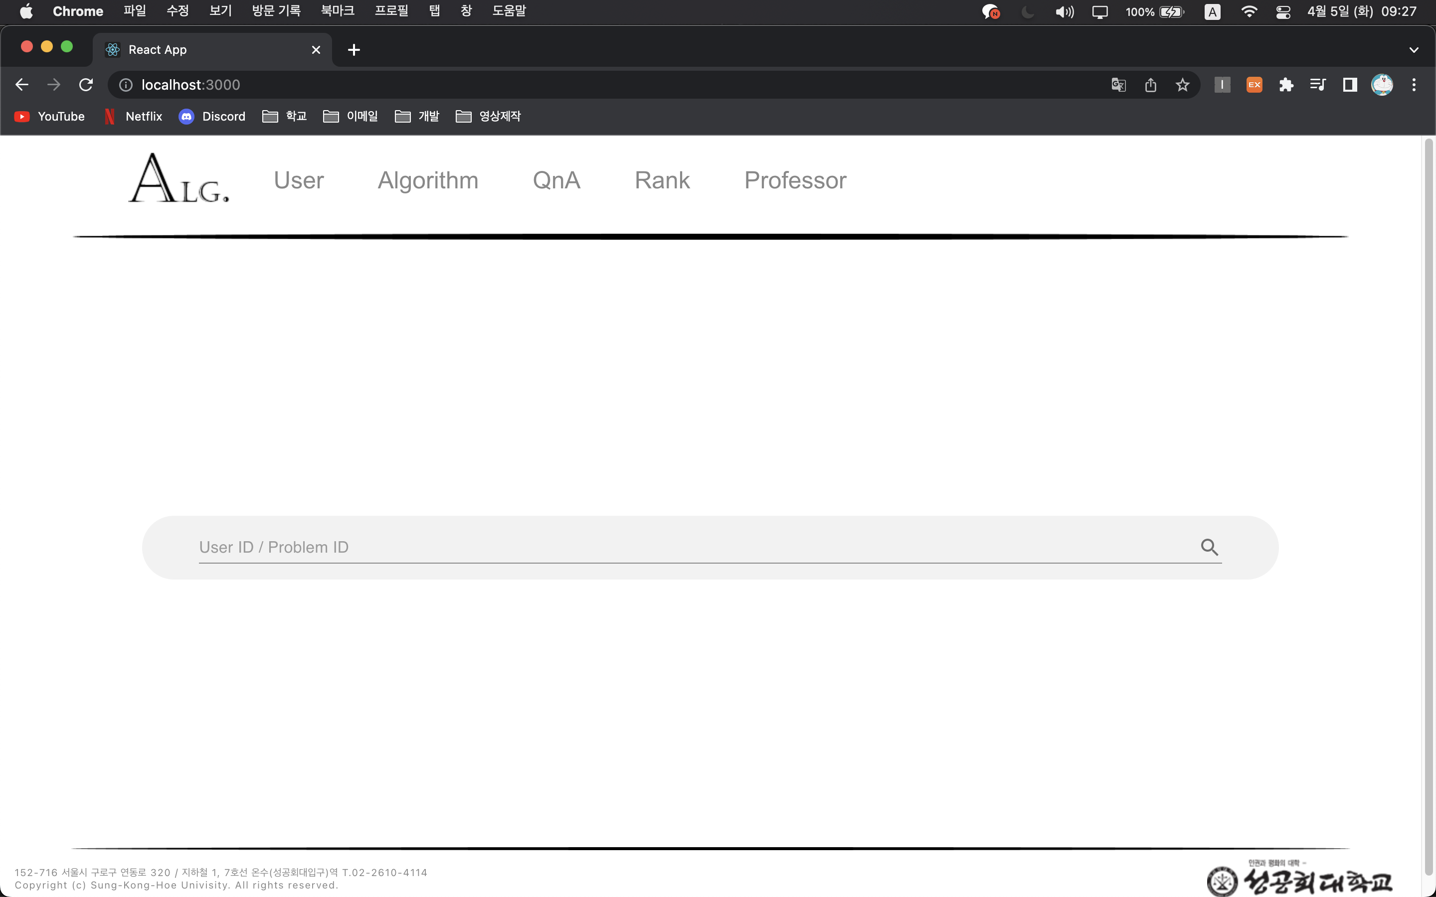

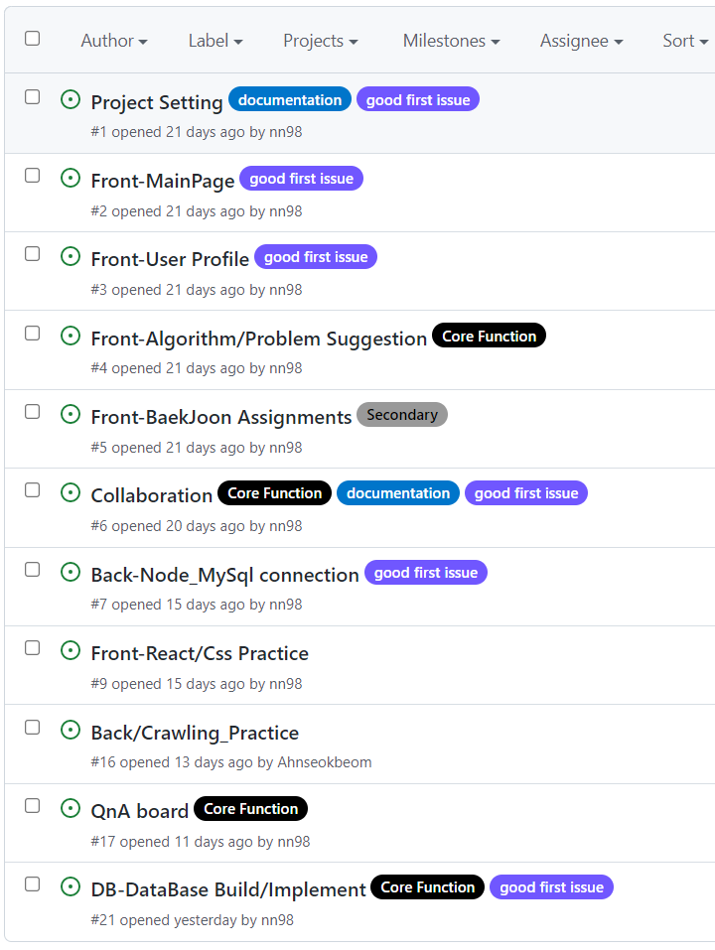
Alg.
LOGO
User
Recommend
Rank
Assignments
QnA
Algorithm
Rating
Search
Main
User
Algorithm
Recommend
Rating
Rank
User ID
Assignments
○ Alg는 Solved.ac기반 서비스입니다.
Solved.ac와 계정을 연동하지 않은 사용자는 이용이 불가합니다.
QnA
Main Page
백준 ID 입력 > User 분석 페이지 연결
Another

Slide 3
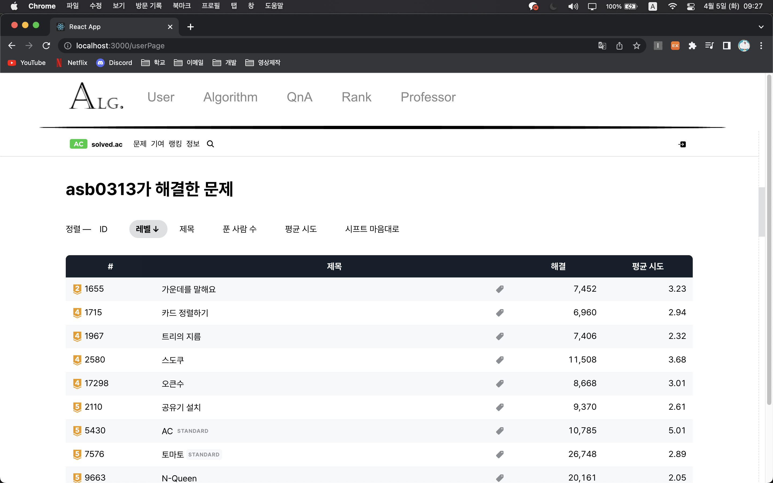
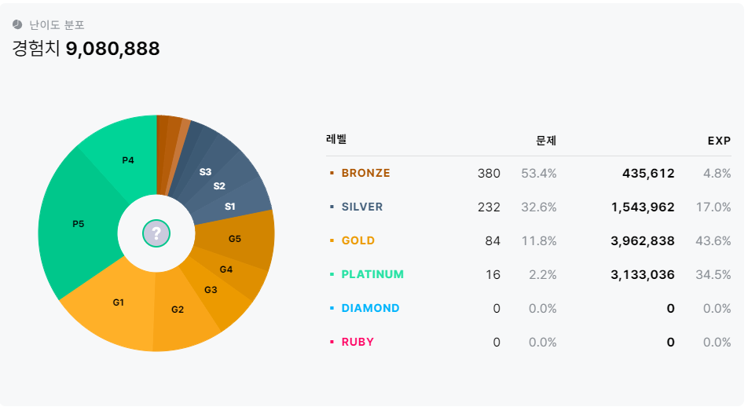
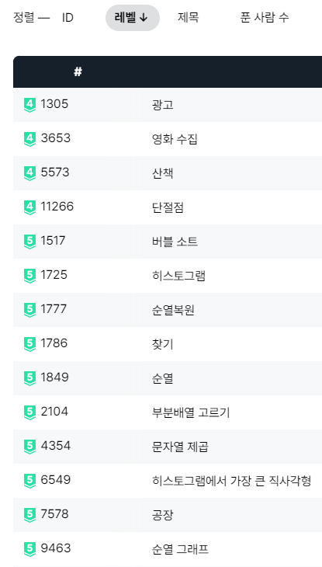
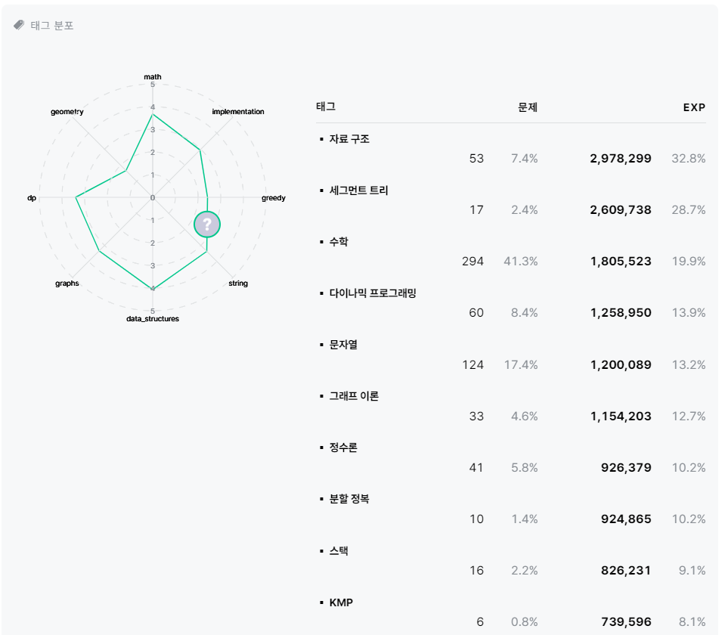
Alg.
LOGO
User
Recommend
Rank
Assignments
QnA
Search
User
User Page
Solved.ac 기존 UI 활용
해결 문제/각 문제 랭크 + 분석표
알고리즘 팔각 그래프 + 분석표
해결 문제 목록 – 정렬 변경 가능
유저의 랭크/알고리즘 선호 분석표 표시
Solved UI 활용
서비스에 맞춰 재활용
○ Alg는 Solved.ac기반 서비스입니다.
Solved.ac와 계정을 연동하지 않은 사용자는 이용이 불가합니다.
Another

Slide 4
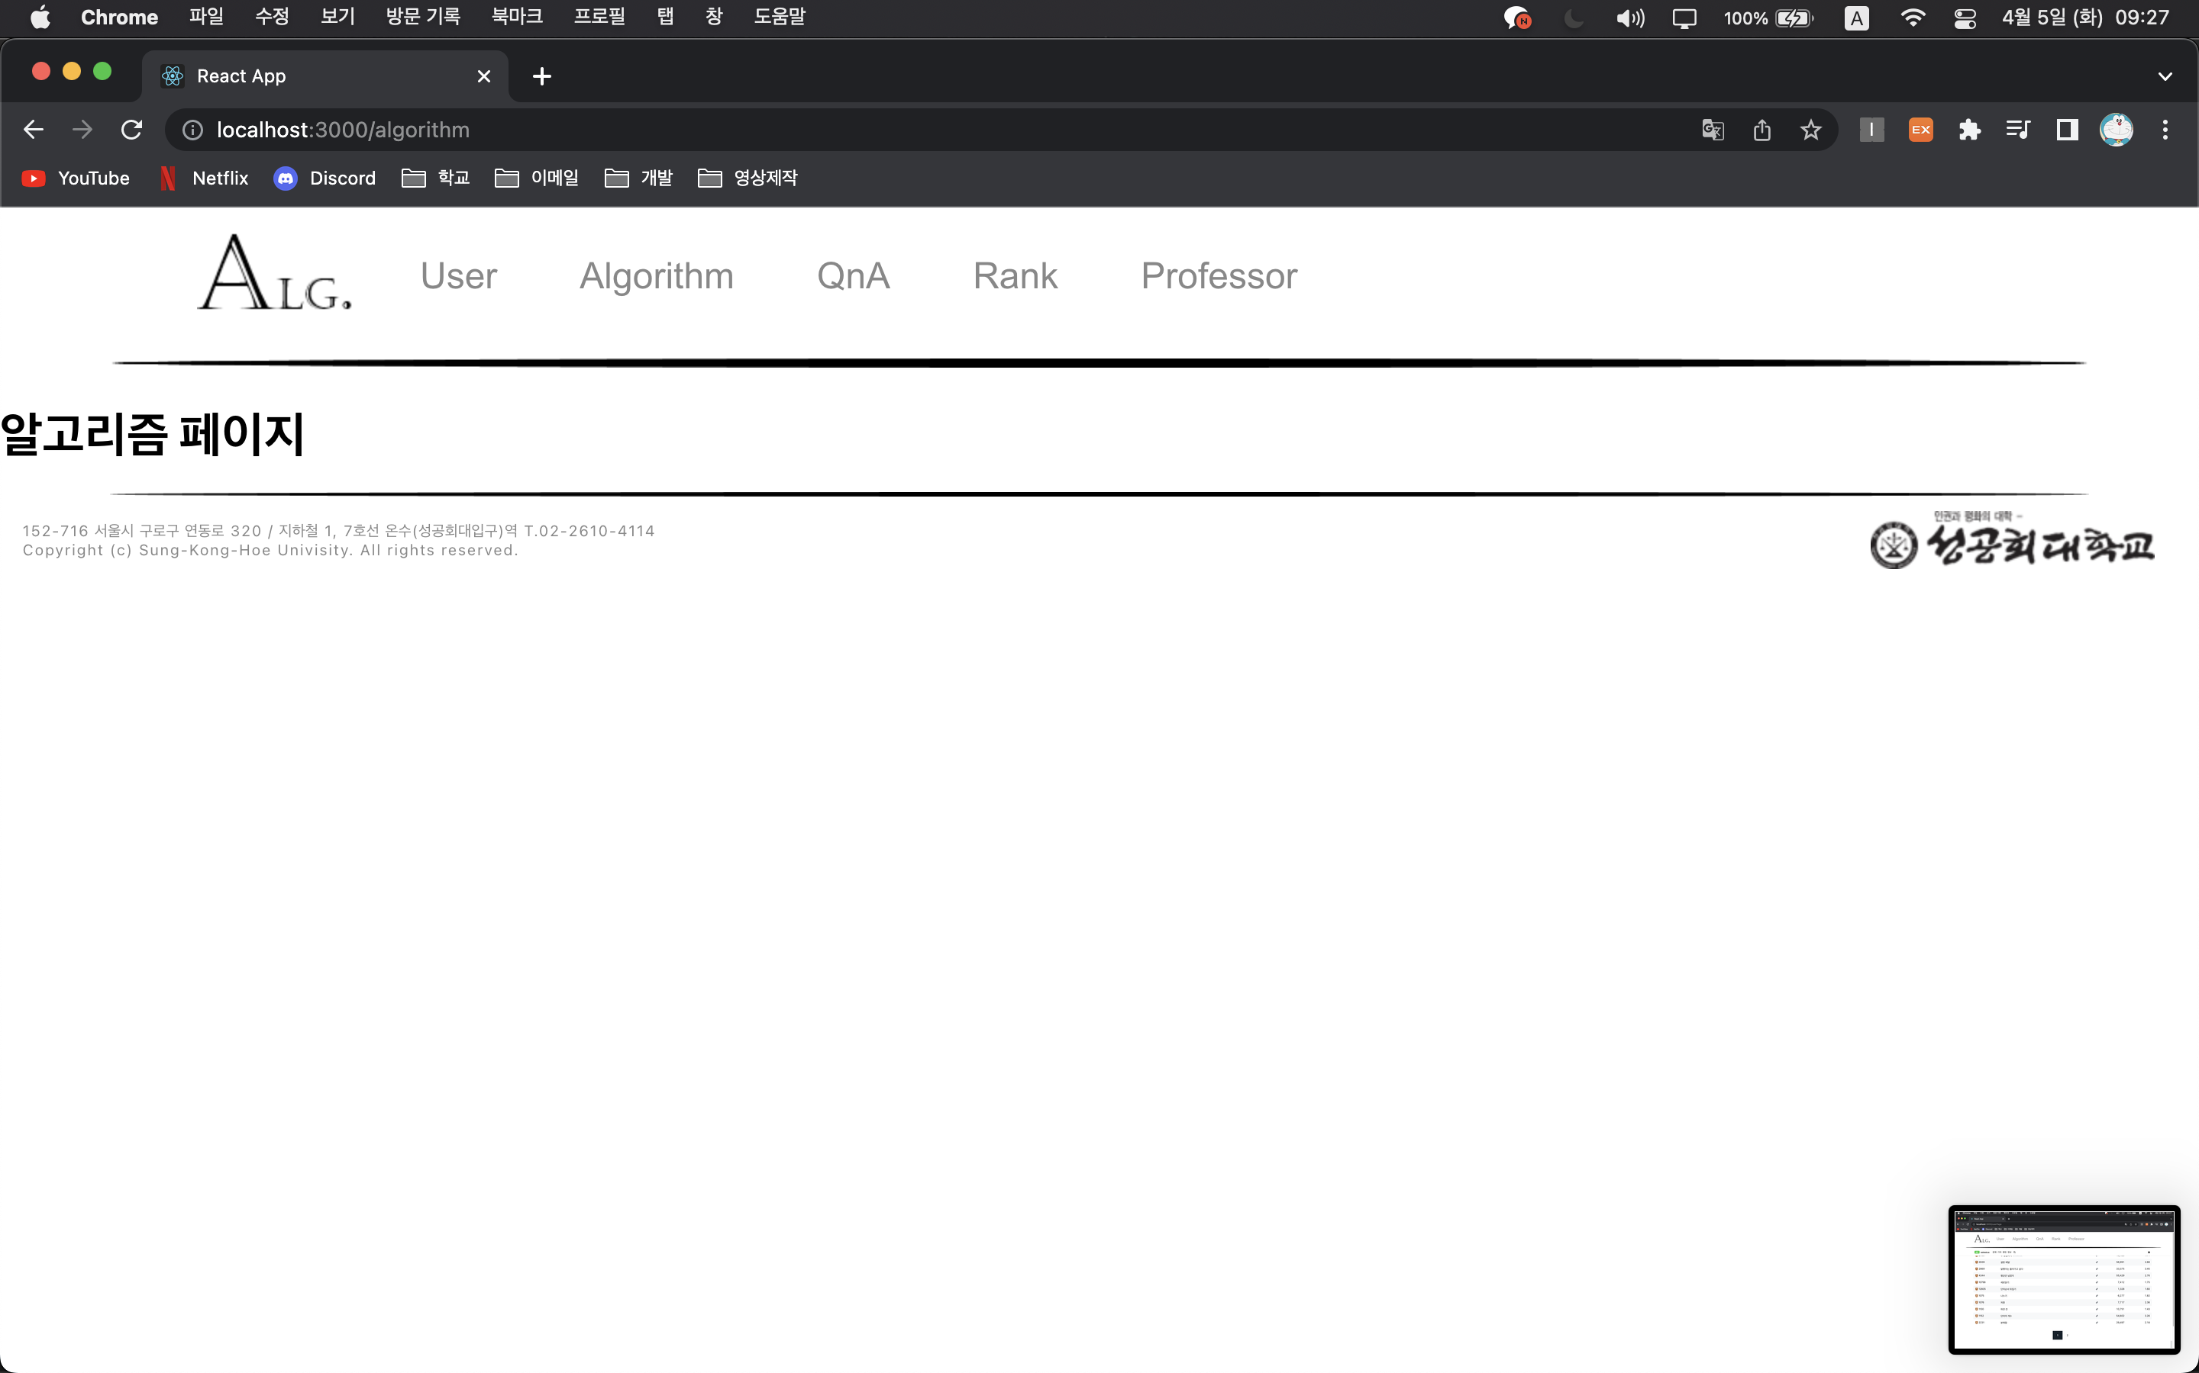

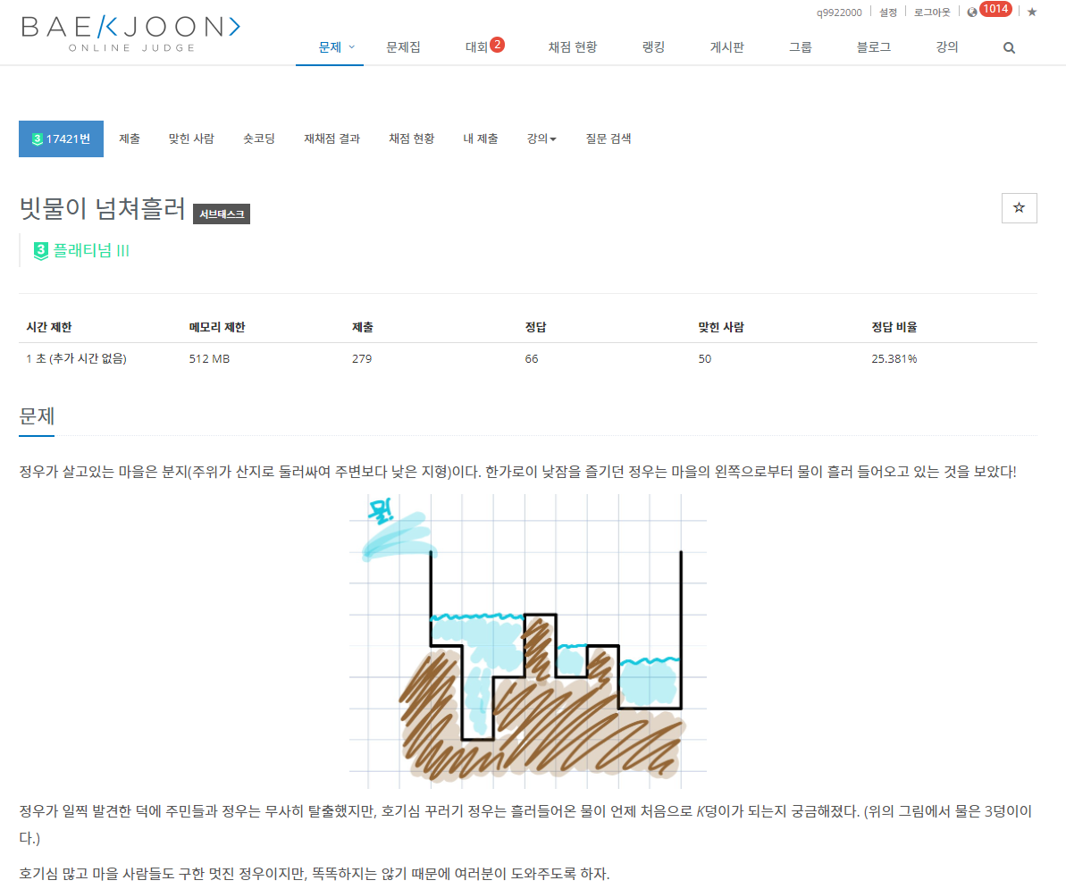
Alg.
Alg.
LOGO
User
Algorithm
Rating
Rank
Assignments
QnA
Search
Recommend -Algorithm
Alg1
Problem N
38.529%
Alg1 Similar – Alg n
1. 추천 페이지-알고리즘 기반
유저 맞춤 알고리즘 표시 > 선택
선택 알고리즘 문제(번호/이름/랭크/정답률) 표시 > 선택
유저 알고리즘 선호 계산/추천
각 알고리즘 가중치 부여/계산
Problem N
25.381%
Alg2 Similar – Alg n
F
Problem N
47.368%
Alg3 Similar – Alg n
Problem N
Alg4 Similar – Alg n
B
36.388%
Problem N
58.712%
1. 추천 페이지-알고리즘 기반
Front : 유저가 해결한 알고리즘 기반 맞춤 알고리즘 표시 > 선택
해당 알고리즘 문제,
문제 정보(이름, 티어, 정답 비율) 표시
문제 선택 > 해당 문제 페이지 연결
Back : 해당 유저의 알고리즘 선호 계산 및 추천
알고리즘별 가중치 부여 및 계산
유저가 주로 해결한 알고리즘
푼 문제 개수로 정렬
선택한 알고리즘 추천 문제
난이도순(오름차순) 정렬
○ Alg는 Solved.ac기반 서비스입니다.
Solved.ac와 계정을 연동하지 않은 사용자는 이용이 불가합니다.
Another

Slide 5
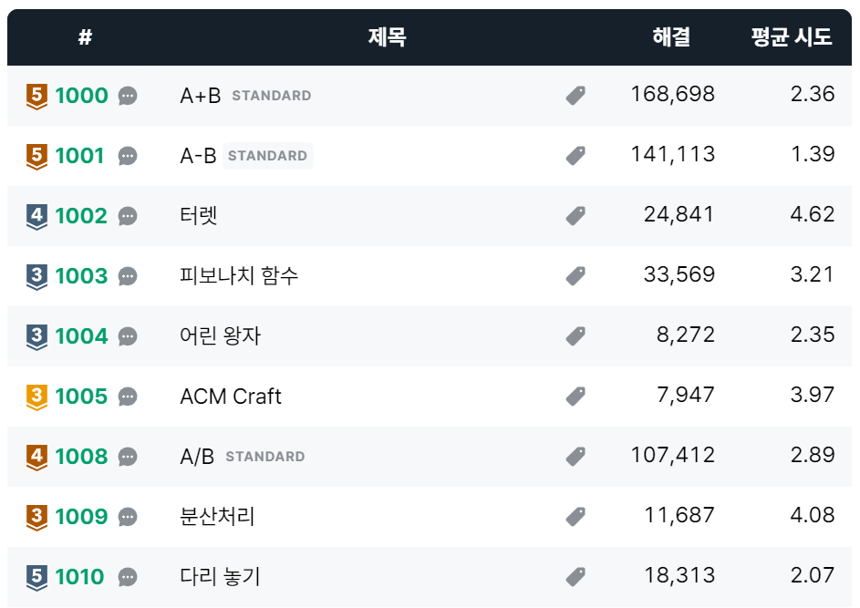
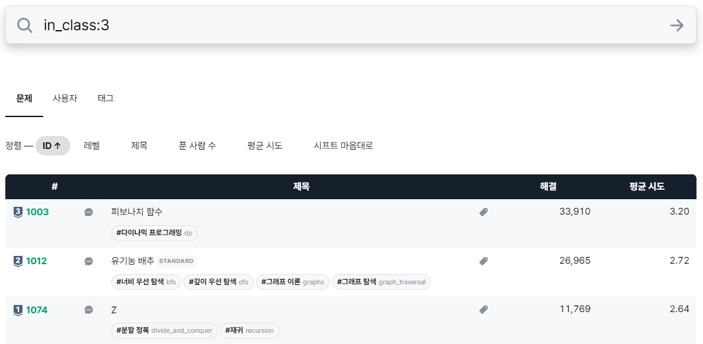







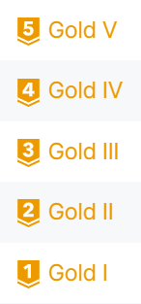
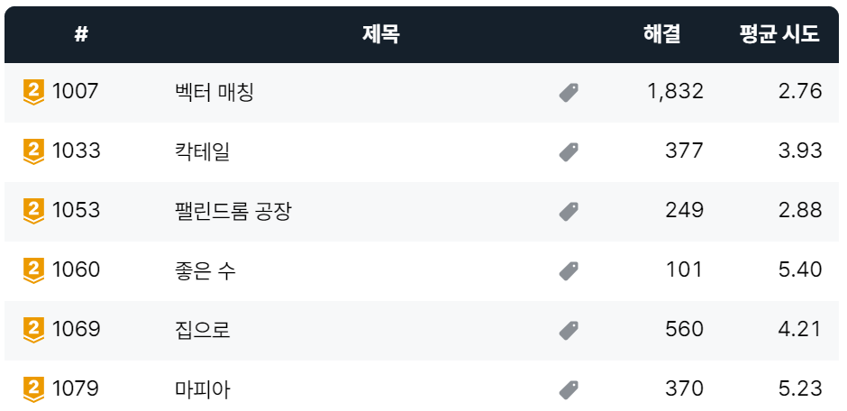
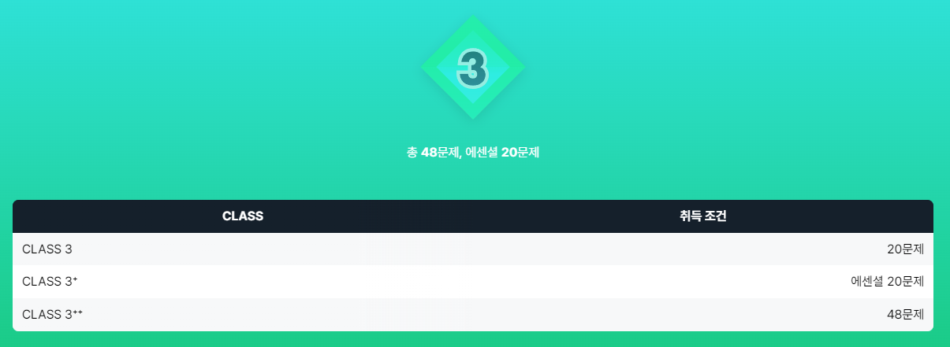

Alg.
Alg.
2. 추천 페이지-레이팅(유저/난이도) 기반
유저 기반 -
성공회대 학생 중 해당 유저와
비슷한 순위의 유저 분석 및 추천
유사한 커리큘럼과 수강과목으로 인해
권장할만한 문제를 해결했을 확률이 높음
최소 50개 이상의 문제를 해결한 유저로 제한
Back : 가중치 계산 : 사용자 랭킹 ±3 유저 데이터
(이하 대조군) 기반 계산
대조군 랭킹 유사도 * 사용자 티어-대조군 문제 티어 유사도 * 중첩률 (-1~-3) (공통 해결)
Front
산출 가중치 기반 추천 문제 리스트 표시
문제 선택
문제 페이지 연결
난이도 기반 –
티어 :
랭크 선택( 브론즈 ~ 마스터 )
티어 선택( 5~1 )
해당 티어에 문제 리스트 표시
문제 선택
문제 페이지 연결
클래스 :
클래스 선택(1~10)
세부 클래스 선택(vanilla,+,++)
해당 클래스 문제 리스트 표시
문제 선택
문제 페이지 연결
LOGO
User
Algorithm
Rating
Rank
Assignments
QnA
Search
2. 추천 페이지-레이팅(유저/난이도) 기반
유저 기반 -
성공회대 학생 중 해당 유저와
비슷한 순위의 유저 분석 및 추천
유사한 커리큘럼과 수강과목으로 인해
권장할만한 문제를 해결했을 확률이 높음
최소 50개 이상의 문제를 해결한 유저로 제한
(대조군)
Back : 가중치 계산 : 사용자 랭킹 ±3 유저 데이터 기반 계산
대조군 랭킹 유사도 * 사용자 티어-대조군 문제 티어 유사도 * 중첩률 (-1~-3) (공통 해결)
Front
산출 가중치 기반 추천 문제 리스트 표시
문제 선택
문제 페이지 연결
난이도 기반 –
티어 :
랭크 선택( 브론즈 1 ~ 마스터 )
티어 선택 ( 5~1 )
해당 티어에 문제 리스트 표시
문제 선택
문제 페이지 연결
클래스 :
클래스 선택(1~10)
세부 클래스 선택(vanilla,+,++)
해당 클래스 문제 리스트 표시
문제 선택
문제 페이지 연결
Recommend - Rating
2. 추천 페이지-레이팅 기반
-유저-
유사 레이팅 유저 분석
문제 최소 50개 이상 해결
Back 유사 레이팅 가중치 계산
Front
유저 리스트
문제 리스트
문제 페이지 연결
-난이도-
티어 :
랭크 > 티어 > 문제 리스트
문제 선택 > 문제 페이지
클래스 :
클래스 선택 > 세부 클래스 선택
클래스 문제 리스트 > 문제 페이지
Sort by
Similar
User -1
7
User
8
User +1
9
By User Rank
By Absolute Rank
○ Alg는 Solved.ac기반 서비스입니다.
Solved.ac와 계정을 연동하지 않은 사용자는 이용이 불가합니다.
Another

Slide 6
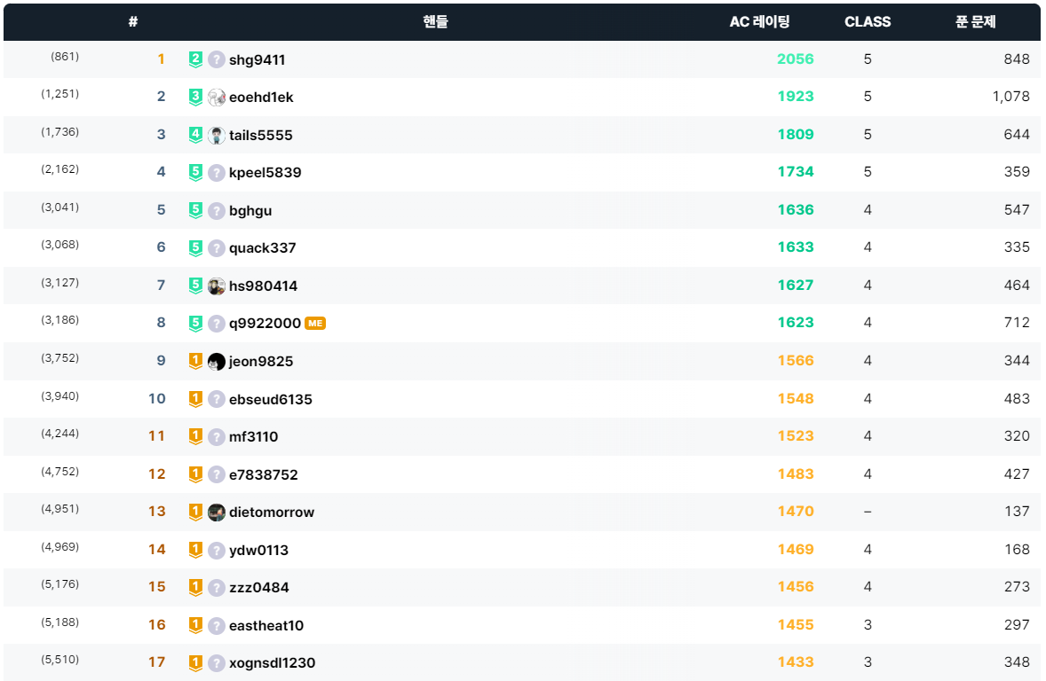
Alg.
LOGO
User
Recommend
Rank
Assignments
QnA
Search
Rank
Ranking Page
개발 도중 - 백준/Solved 기존 UI 활용
구현 완료 -
- 커스텀 랭킹
+ 기존 랭킹
+ Solved 티어
+ Top 알고리즘
1
User_Data
Alg
2
User_Data
Alg
3
User_Data
Alg
Or
4
User_Data
Alg
Existing
Custom
○ Alg는 Solved.ac기반 서비스입니다.
Solved.ac와 계정을 연동하지 않은 사용자는 이용이 불가합니다.
Another

Slide 7
Alg.
LOGO
User
Recommend
Rank
Assignments
QnA
Search
Assignments
백준 문제 채점 페이지
팀원이 과거 진행한 프로젝트 활용
(www.github.com/nn98/TA_Assist)
입력 정보 기반 문제 해결 여부 확인
(학생 ID 리스트/문제 번호,제출 기한)
결과 표시/클립보드로 복사 > 결과 입력
Student_ID
Student_ID
Student_ID
Score
…
Problem_ID
Student_ID
Score
Student_ID
Score
Student_ID
Score
DeadLine
Student_ID
Score
Student_ID
Score
Student_ID
Run
Copy to ClipBoard
Input
Output

Slide 8
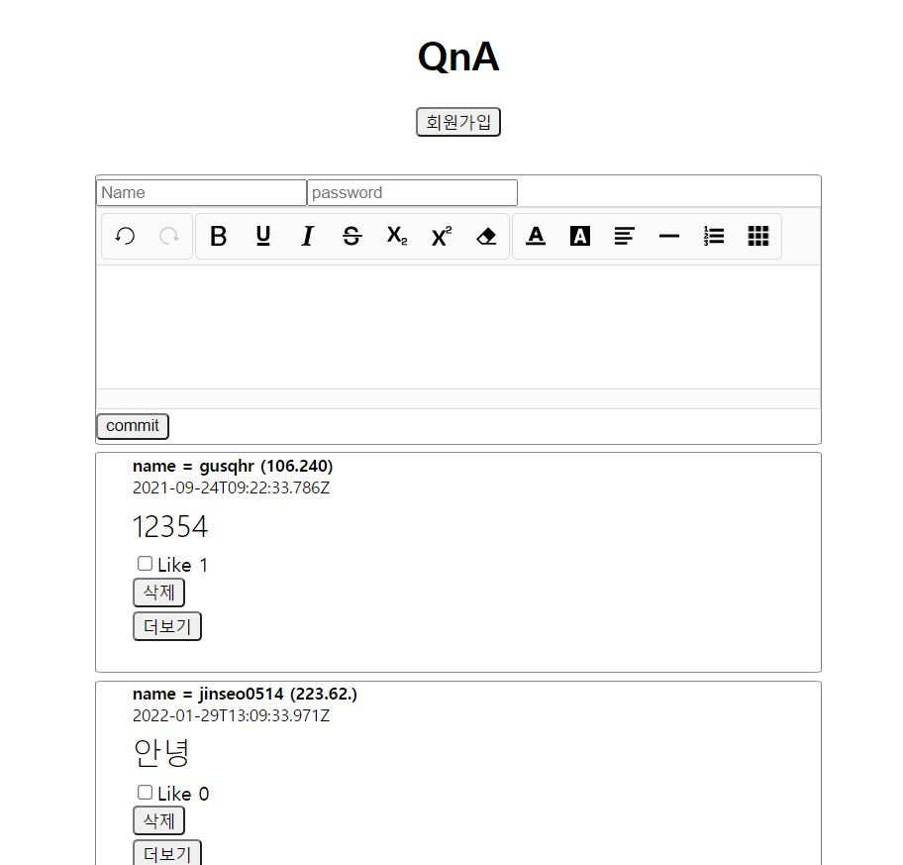
Alg.
LOGO
User
Recommend
Rank
Assignments
QnA
Search
QnA
QnA 게시판
백준 문제/과제/알고리즘 다양한 분야 QnA
멘토링/동아리 등 학습 지원 활동 대체/보완
참여자 리워드
QnA 게시판
백준 문제/과제/알고리즘 등 다양한 분야에 대한 QnA
멘토링과 동아리 활동을 통해 진행되던 질의응답 등 학습 지원 활동을 게시판을 통해 진행
질문 해결 시 포인트 지급, 일정 포인트 이상 유저에게 리워드 지급.
리워드를 통해 동기 부여, 학생들의 원활한 학습 지원,
학부제 시행 이후 사멸한 선후배간 관계 회복 기대

Slide 9
Expand
코딩 테스트 풀이
기업별 코딩 테스트 기출 / 예제
타 코딩 테스트 저지 연동
CS 기출

Slide 10
추천 페이지 연결 시 유저가 정렬 기준 선택
(알고리즘 기반/유저|티어 기반) > 해당 페이지 연결
알고리즘 기반 추천 페이지
유저 맞춤 알고리즘 표시 및 선택
해당 알고리즘 소속 문제,
문제 정보(이름, 랭킹, 정답 비율 등) 표시
문제 선택 및 해당 문제 페이지 연결
핵심 기능
유저가 설정한 정렬 기준
가중치 계산 및 추천
유저 랭크 / 공통 해결
유저 랭크
비슷한 랭크의 유저들이
해결한 문제 우선
공통 해결
유사 랭크 유저들이
모두 해결한 문제 우선
F
B
Solved.ac 랭크 기반 추천 페이지
1_비슷한 랭크의 유저들 / 해당 유저들이 많이 푼 문제
수집/분석/처리 후
유저가 설정한 정렬/추천 기준에 따라 문제 추천
문제 선택 및 해당 문제 페이지 연결
2_Solved 랭크 선택
해당 랭크에 속한 문제 리스트 페이지 연결
Main Page
백준 ID 입력 > User 분석 페이지 연결
User 분석 페이지는 Solved.ac의 UI/API를 활용하므로 Solved.ac와 백준을 연동하지 않은 사용자는 User 분석 이용 불가.

